Slide 1

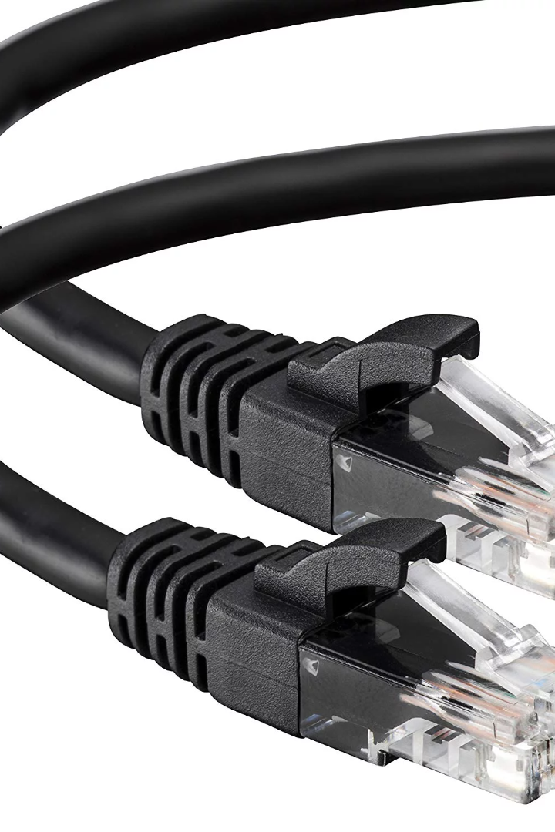


Протоколы и Модели
Введение в протоколы и модели для эффективной сетевой коммуникации. Изучим различные типы протоколов и основные модели в сетевых протоколах.
by Санжар Конуров

Slide 2


Определение протоколов и моделей
Протоколы
Набор правил и процедур, которые определяют, как устройства обмениваются данными.
Модели
Абстрактные концепции, описывающие взаимодействие устройств в сети.

Slide 3
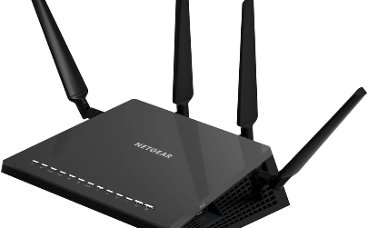

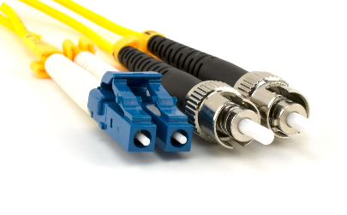
Различные типы протоколов
Беспроводные протоколы
Проводные протоколы
Оптические протоколы
Обеспечивают передачу данных через беспроводные средства связи, такие как Wi-Fi.
Используются для передачи данных по проводным каналам, таким как Ethernet.
Используются для передачи данных по оптическим волоконным кабелям.

Slide 4

Основные модели в сетевых протоколах
1
Модель OSI
Семь уровней, каждый из которых отвечает за определенные функции передачи данных.
Модель TCP/IP
2
Четыре уровня, широко применяемые в Интернете, включая протоколы HTTP, FTP и SMTP.
3
Модель протоколов AppleTalk
Используется в сетях Apple, состоящая из пяти основных уровней.

Slide 5
Примеры известных протоколов и моделей
HTTP
Протокол передачи гипертекста, используемый для обмена данными в Вебе.
SMTP
Протокол передачи электронной почты, используемый для отправки и доставки электронных сообщений.
TCP
Протокол управления передачей, обеспечивающий надежную передачу данных.

Slide 6

Выбор протокола и модели для конкретных задач
1
Размер сети
Маленькая сеть может обойтись простыми протоколами, в то время как большие сети требуют более сложных.
2
Скорость передачи данных
Некоторые протоколы обеспечивают более высокую скорость передачи данных.
3
Тип приложений
Различные протоколы предназначены для специфических типов приложений, таких как видео-стриминг или электронная почта.

Slide 7
Заключение
Основы протоколов
Развитие технологий
Независимо от выбранного протокола и модели, понимание основных концепций и функций необходимо для успешной работы сети.
Протоколы и модели продолжают развиваться, следуя за постоянным развитием сетевых технологий.

